Slide 1
Finalizimi i projektit VisCoKos
Ceremonia finale e paraqitur me disa foto qe u mbajt ne Muçivërc ne SHFMU “17 Shkurti” me date:10.06.2024

Slide 2
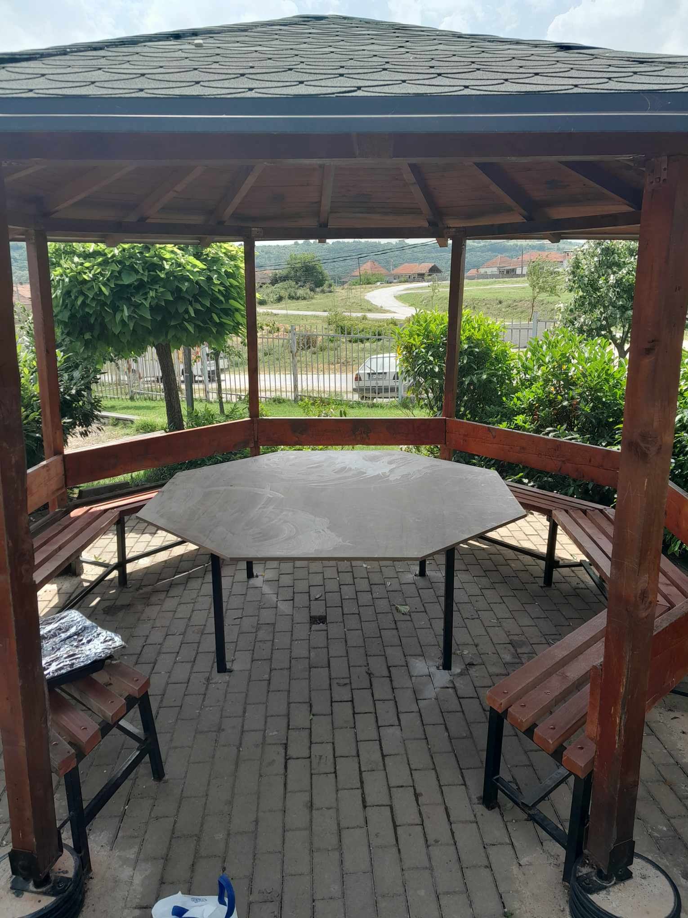

Slide 3
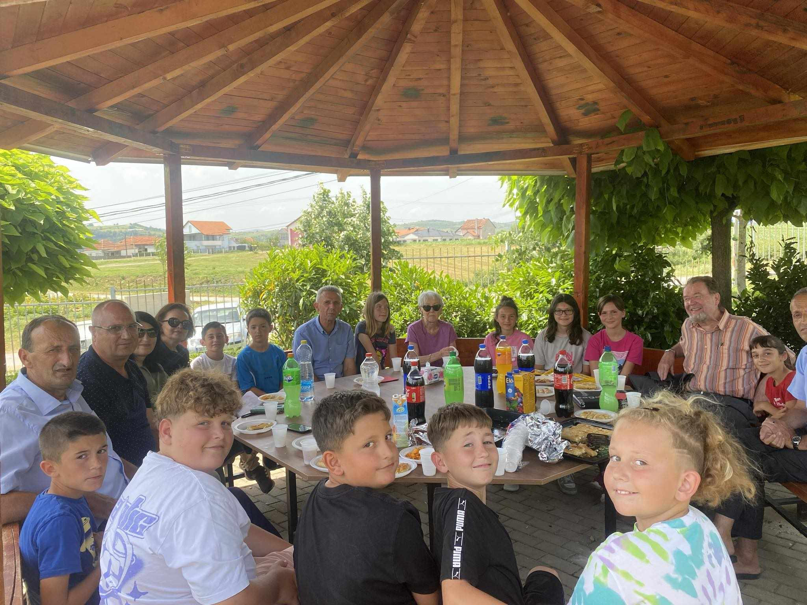

Slide 4
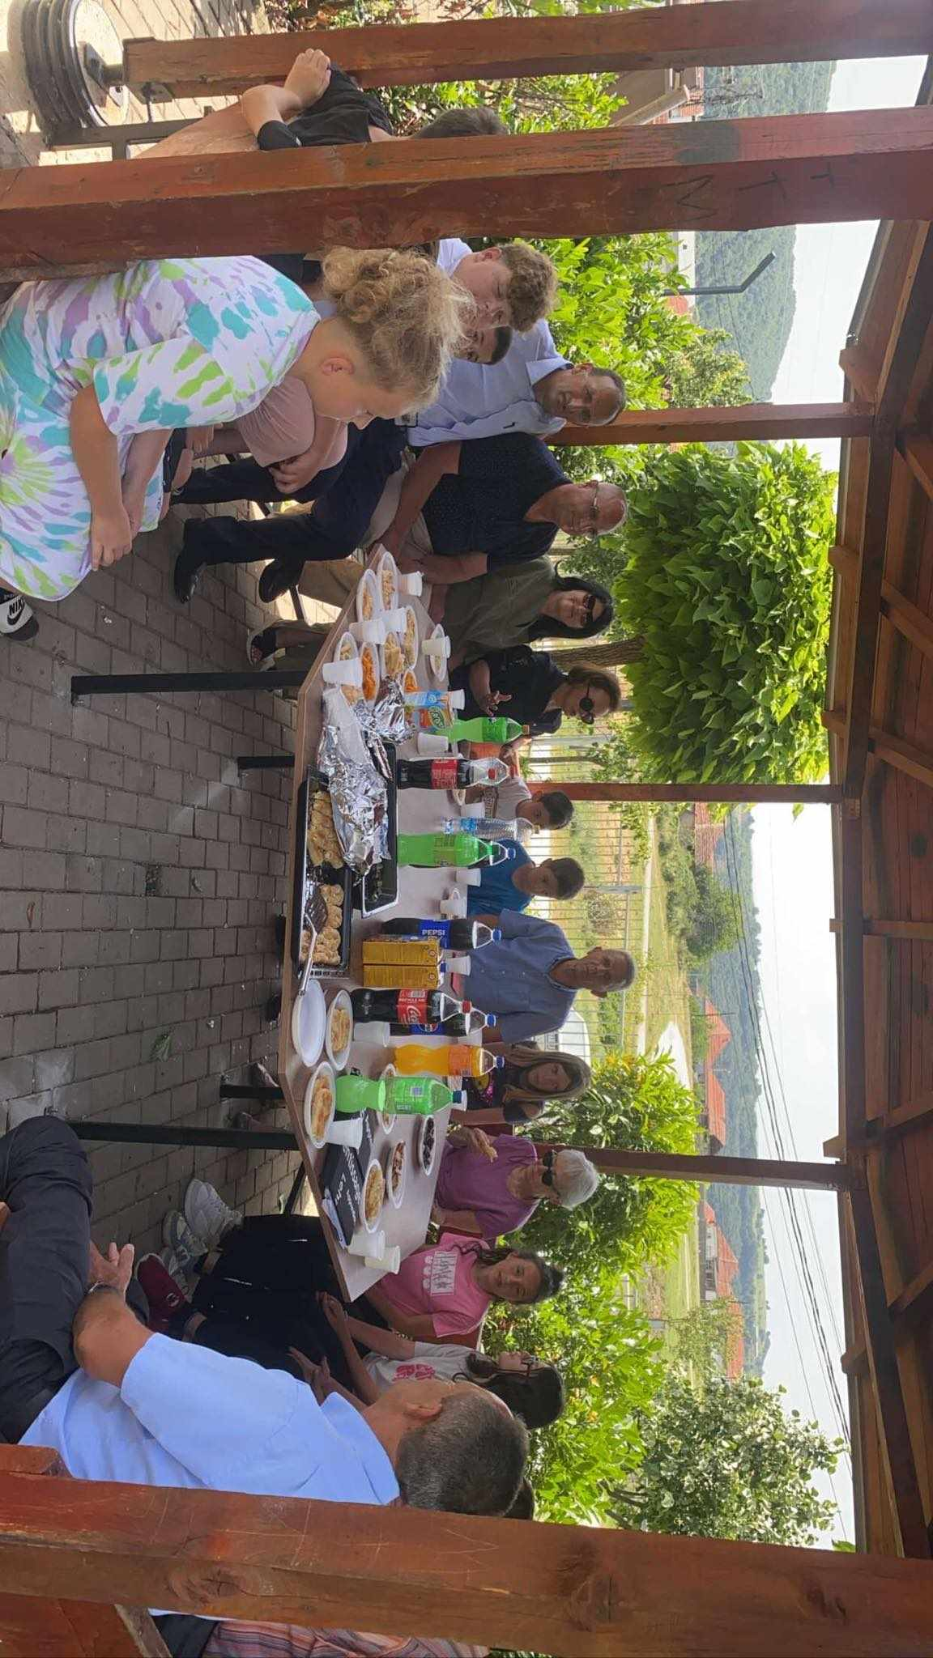

Slide 5
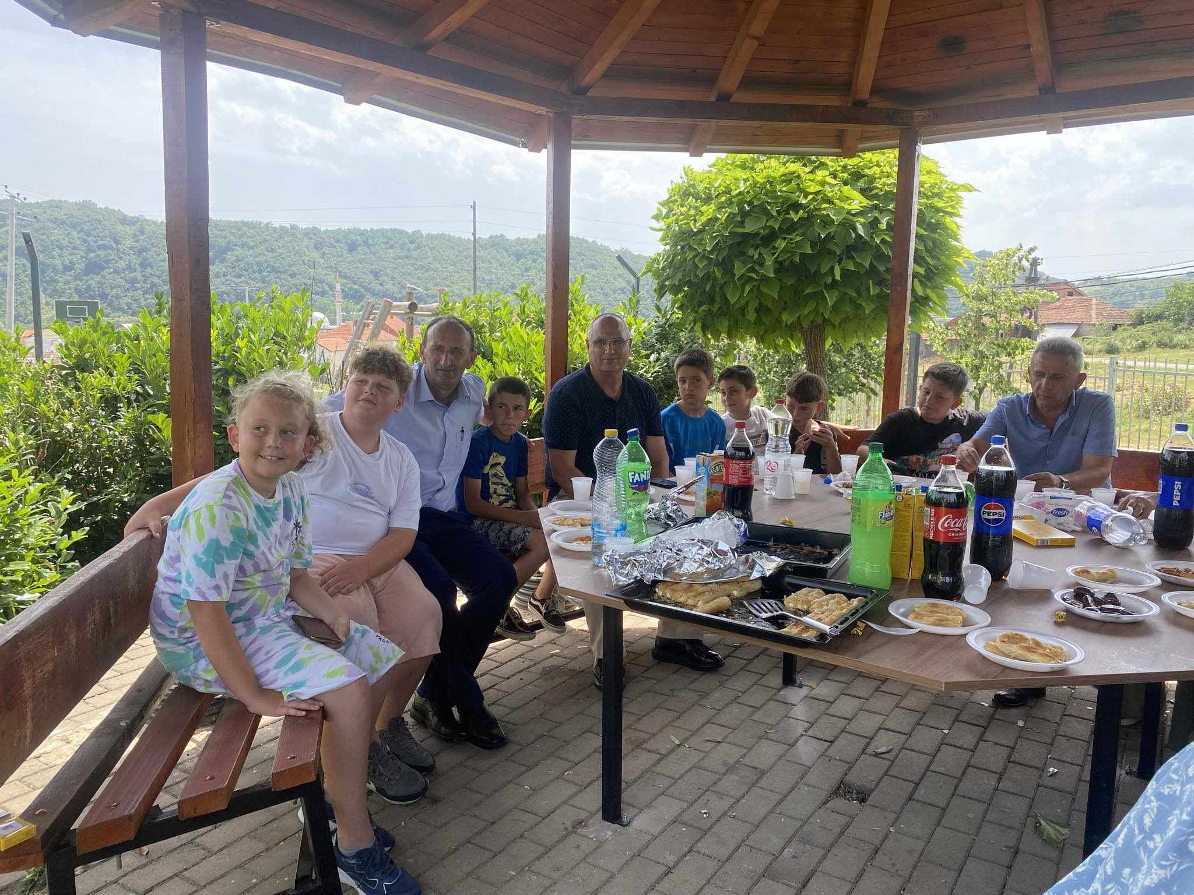

Slide 6
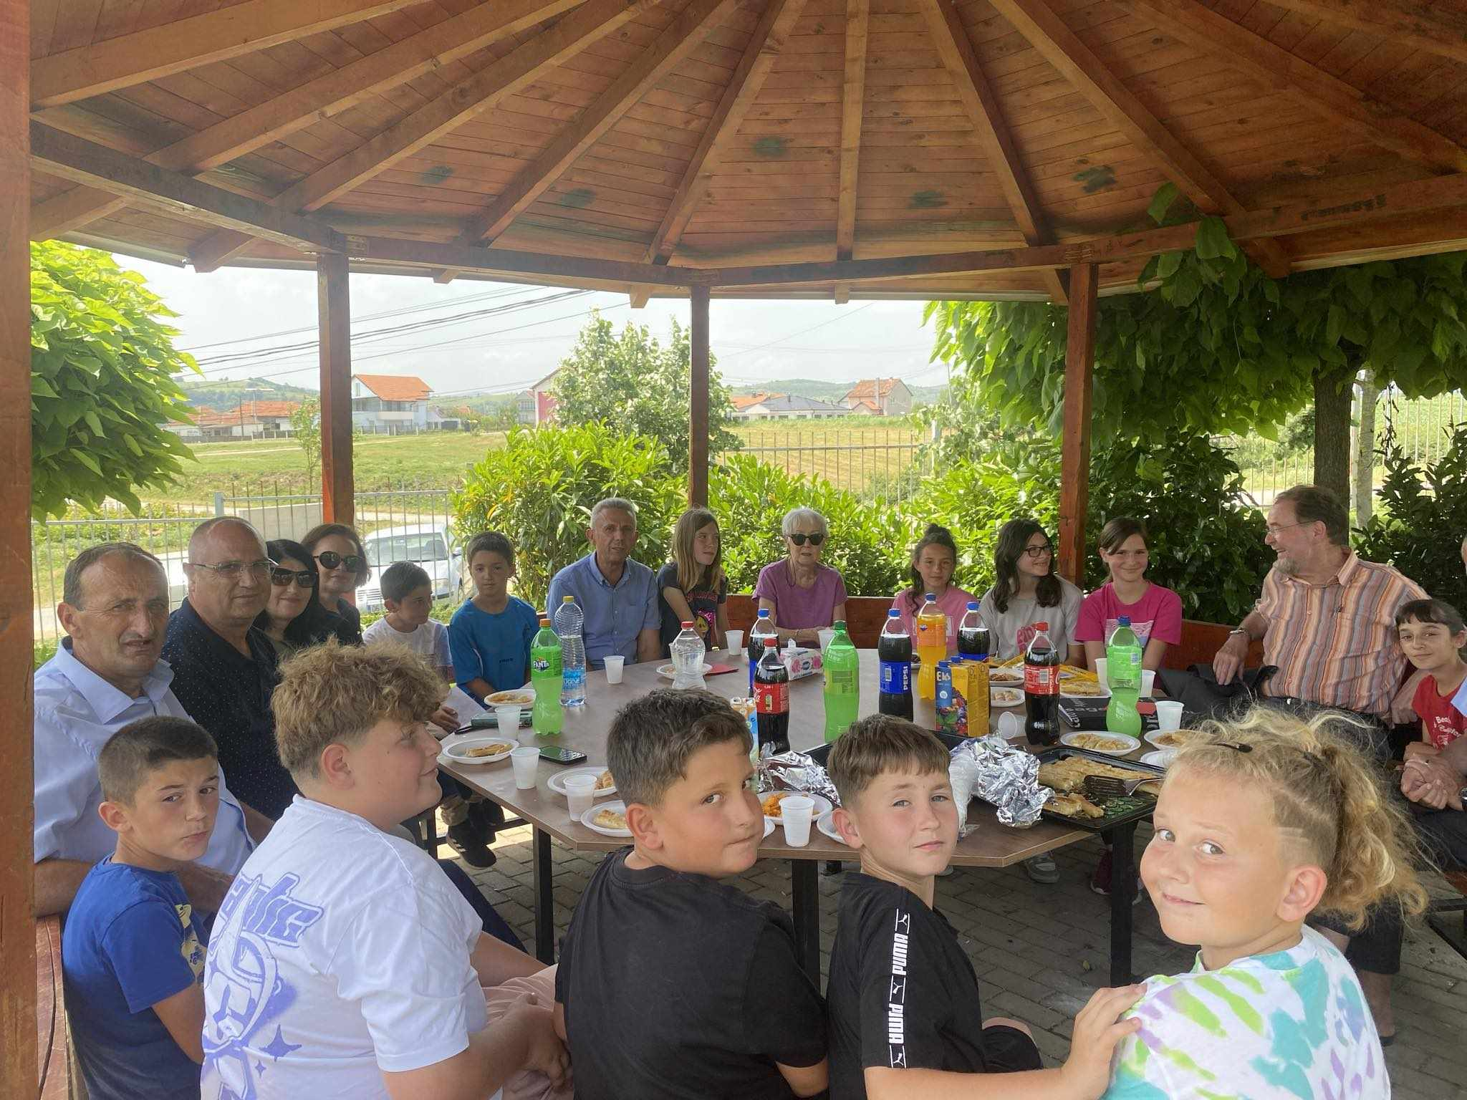

Slide 7
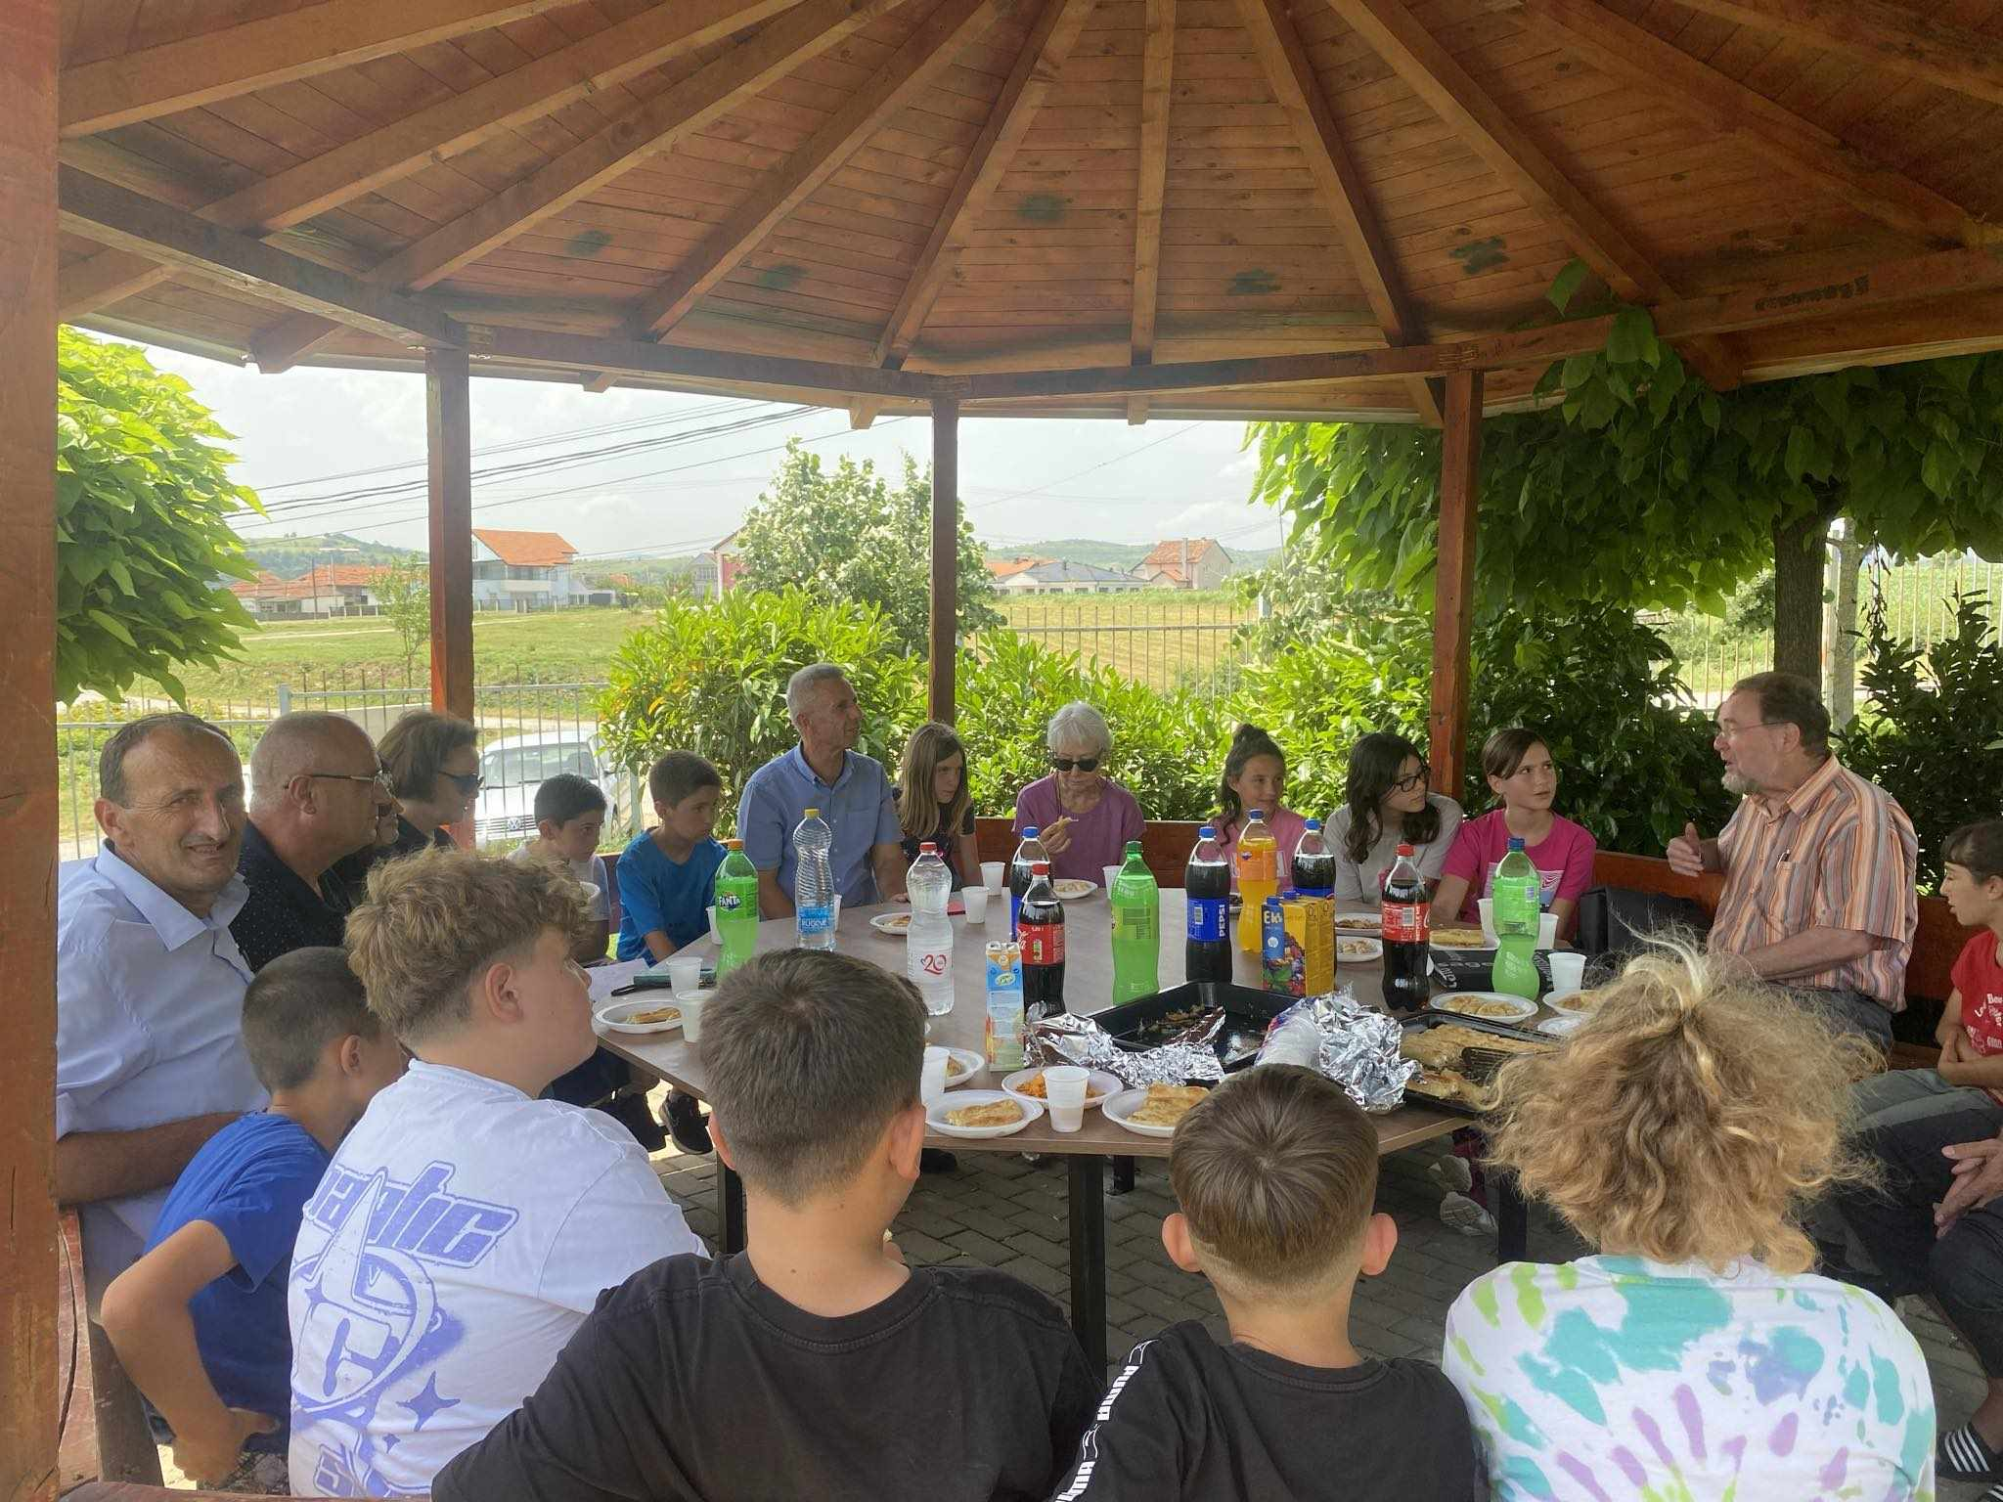

Slide 8
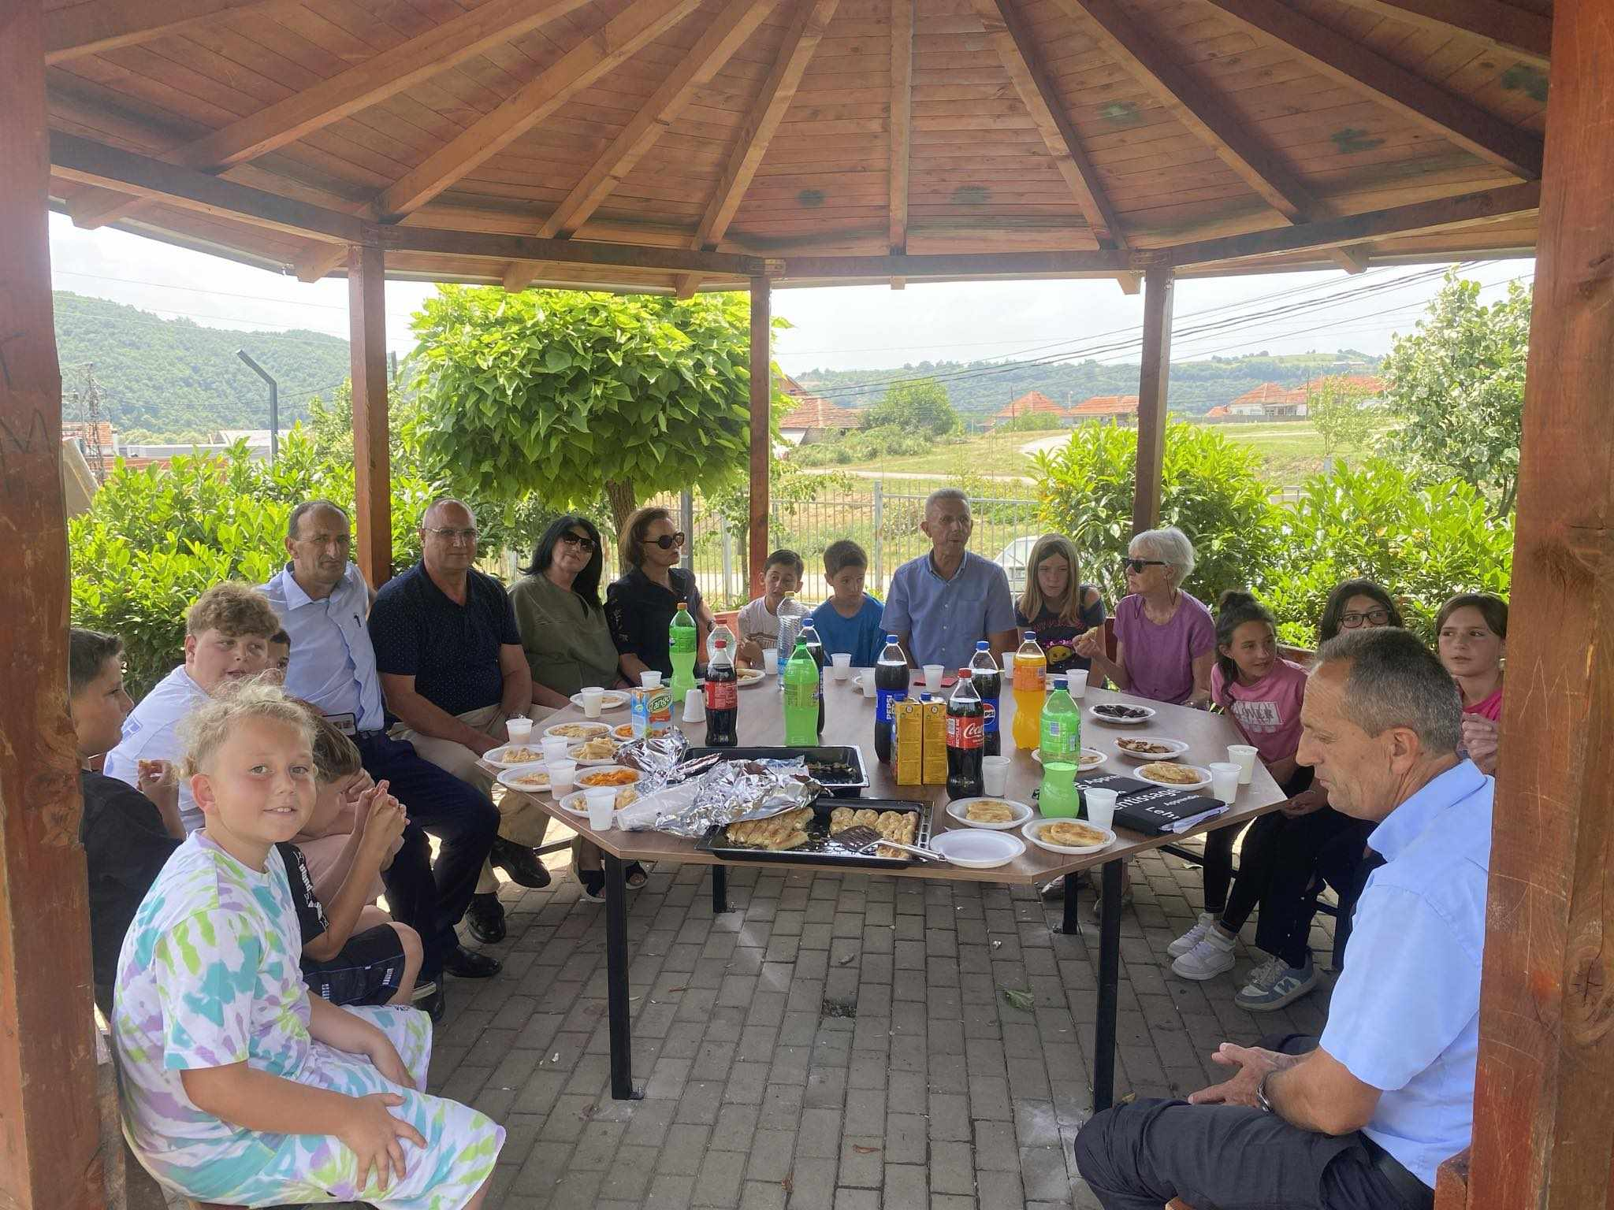

Slide 9
